Slide 1
Introduction to data cleaning
Amy Wesolowski
Department of Epidemiology

Slide 2
Data cleaning is the process of fixing or removing incorrect, corrupted, incorrectly formatted, duplicate, or incomplete data within a dataset. If data is incorrect, outcomes are unreliable, even though they may look correct. There is no one absolute way to prescribe the exact steps in the data cleaning process because the processes will vary from dataset to dataset. But it is crucial to establish a framework for your data cleaning process so you know you are doing it the right way every time.
Le nettoyage des données est le processus de correction ou de suppression des données incorrectes, corrompues, mal configurées, en double ou incomplètes dans un ensemble de données. Si les données sont incorrectes, les résultats ne seront pas fiables, même s'ils peuvent sembler correcte. Il n'existe pas de moyen absolu pour prescrire les étapes exactes du processus de nettoyage des données, car les processus varient d'un ensemble de données à l'autre. Mais il est crucial d'établir un cadre pour votre processus de nettoyage des données afin de savoir que vous le faites de la bonne manière à chaque fois.
https://www.tableau.com/learn/articles/what-is-data-cleaning

Slide 3
What are the data cleaning steps:
Quelles sont les étapes de nettoyage des données:
Remove duplicate or irrelevant observations
Fix structural errors
Filter unwanted outliers
Handle missing data
Validate and quality assurance
1. Supprimer les observations en double ou non pertinentes
2. Corriger les erreurs structurelles
3. Filtrer les valeurs aberrantes indésirables
4. Gérer les données manquantes
5. Validation et assurance de qualité

Slide 4
Validate and Quality Assurance
Do the data make sense?
What are some metrics we can use to determine if the data is ‘appropriate’?
What are you assumptions about how the data should be? Your hypotheses? Your theories?
Are there preliminary checks of the data should make?
Are there data quality issues?
Validation et Assurance Qualité
Les données ont-elles un sens ?
Quelles métriques pouvons-nous utiliser pour déterminer si les données sont « appropriées » ?
Comment supposez vous que les données devraient être ? Quelles sont vos hypothèses ? Vos théories ?
Y a-t-il des vérifications préliminaires des données à effectuer ?
Y a-t-il des problèmes de qualité des données ?

Slide 5
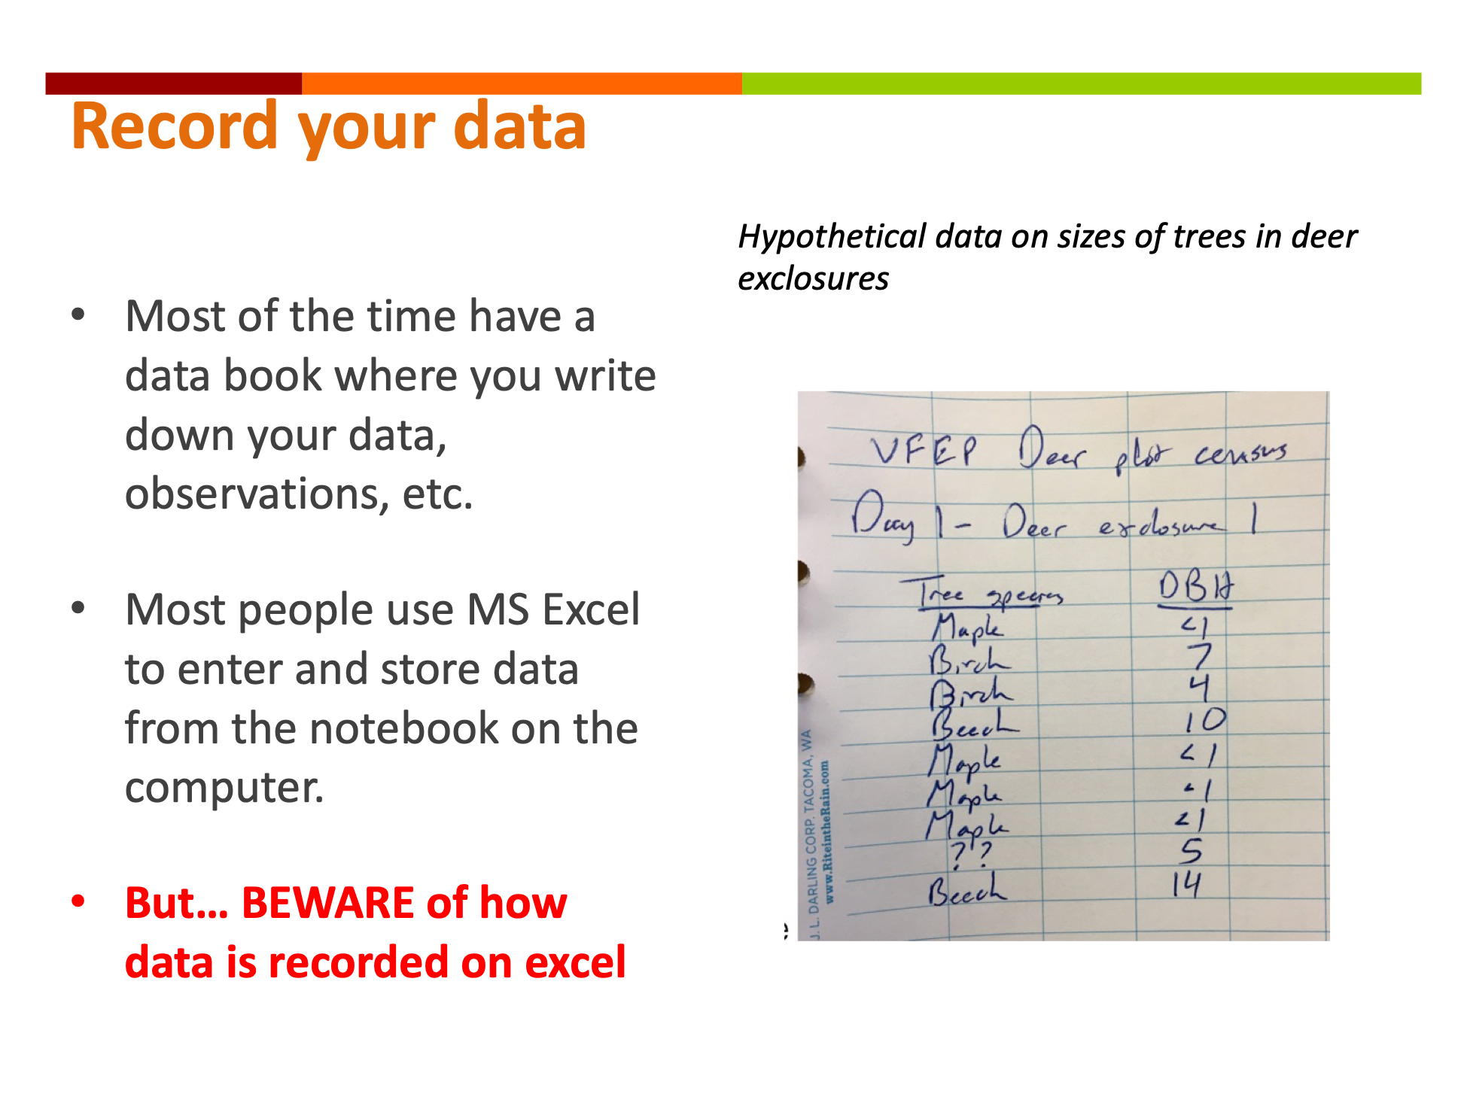
From day 1

Slide 6
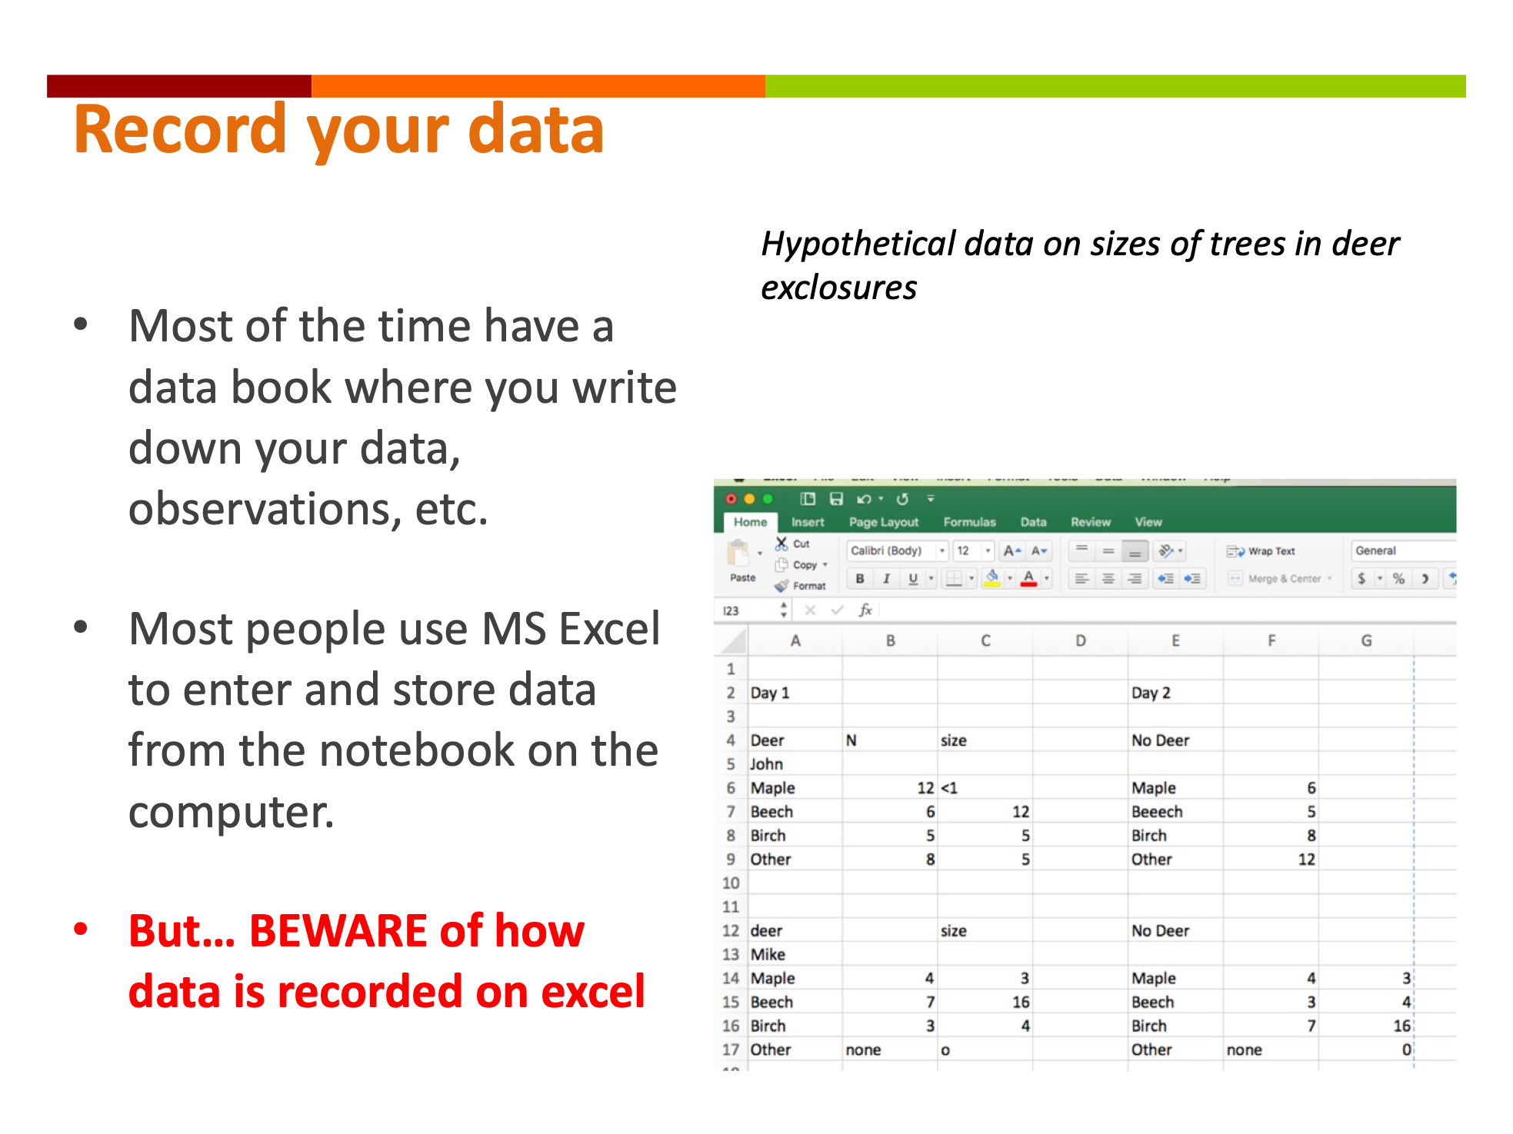
From day 1

Slide 7
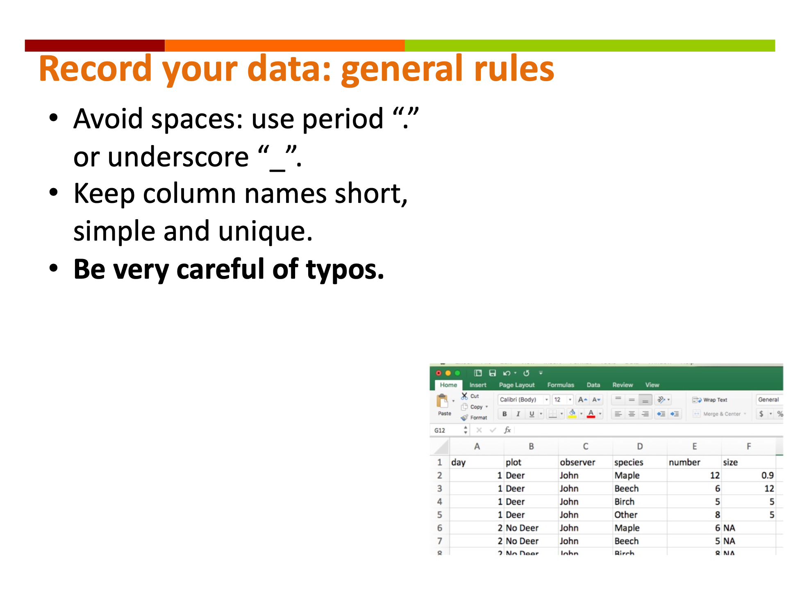
From day 1

Slide 8
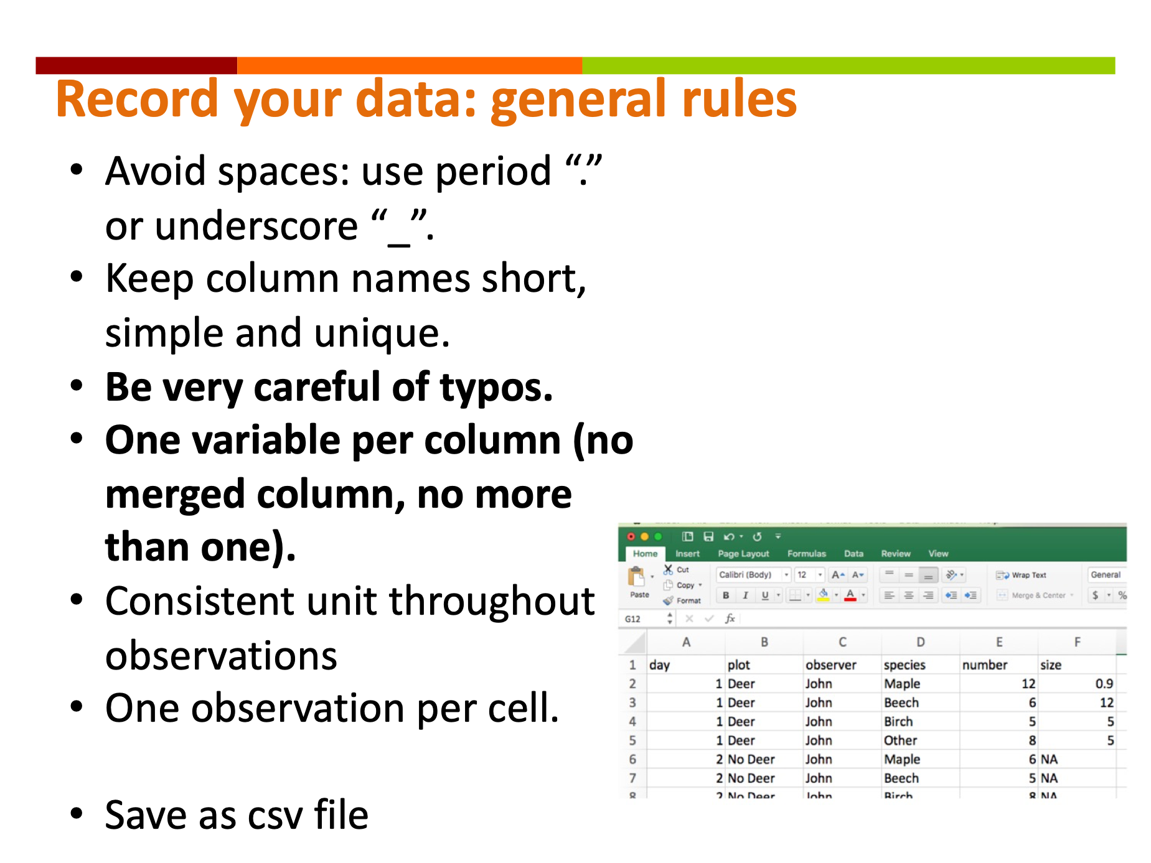
From day 1

Slide 9
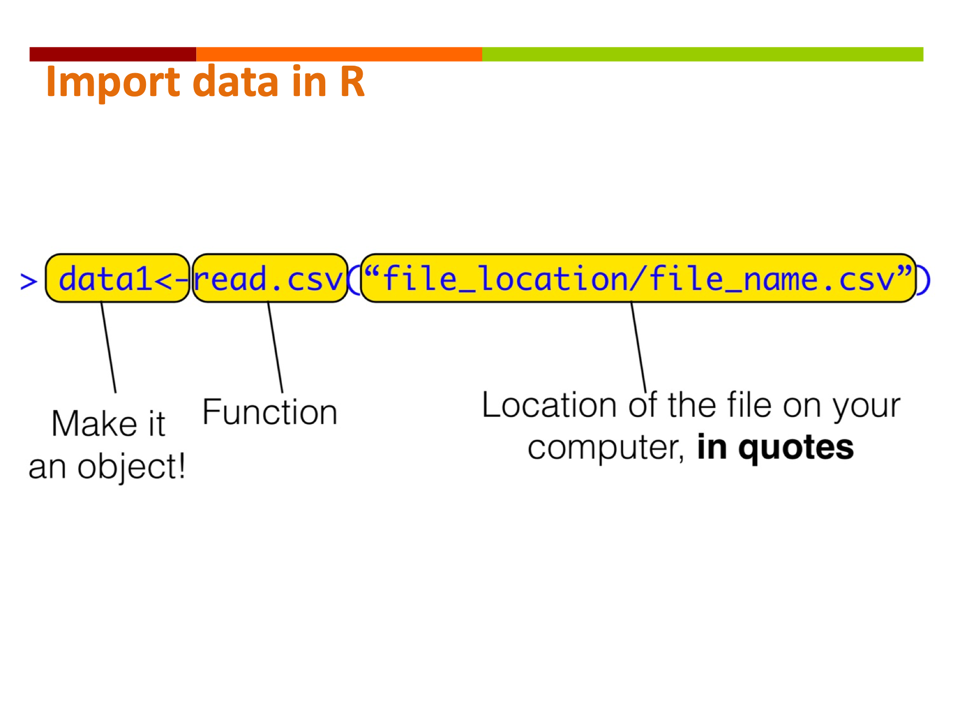
From day 1

Slide 10
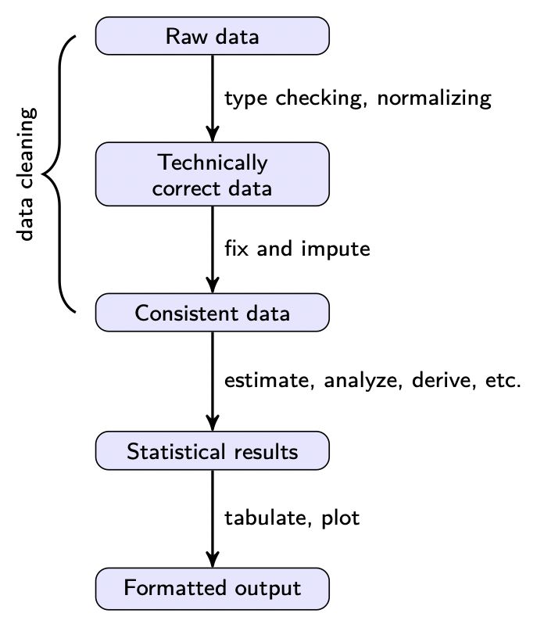

Slide 11
Let’s recap our steps:
Récapitulons nos étapes:

